Slide 1
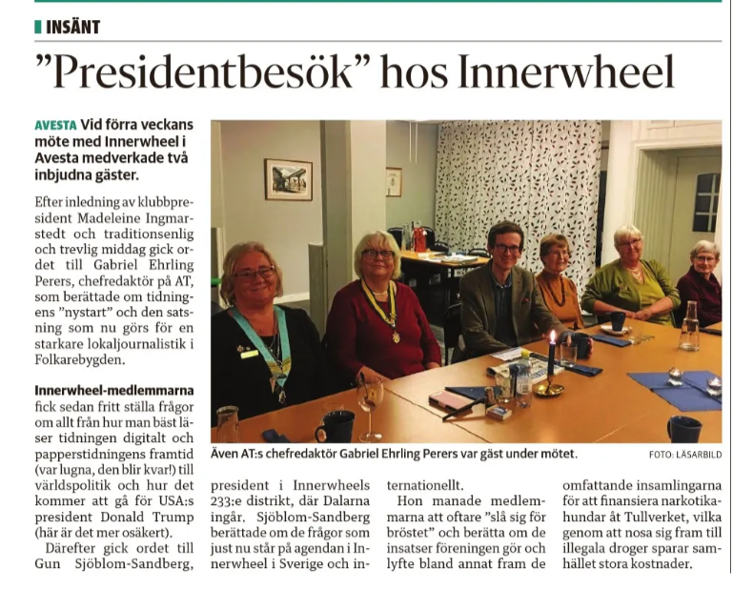
Avesta Tidning
18 november 2019

